Slide 1
Лекарственные растения саратовской области.
III Межрегиональная Интернет – конференция
«Хочешь быть здоровым – будь им!»
Составила: Просвирнина Н. П.
учитель начальных классов
МБОУ СОШ №2 г. Петровска
Саратовской области
ПЕТРОВСК 2014

Slide 2
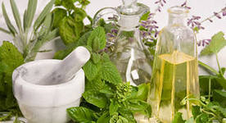
На каждую хворь найдётся своя травка. народная мудрость
Еще в древности человек опытным путем выявлял для себя растения, которые помогали ему, справится с хворью, поправить свое здоровье после долгой болезни.
В самом деле, многие травы обладают целебными свойствами, поэтому их собирают, сушат, готовят из них отвары, настойки, мази.
Есть такие травы и в нашей Саратовской области. Давайте познакомимся с некоторыми из них.

Slide 3
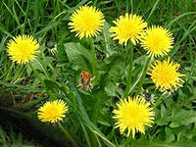
ОДУВАНЧИК.
Загадка.
В самый летний зной
Гуляю в шапке пуховой.
Но знаю про себя, друзья,
Что «эликсиром жизни»
На Руси считают все меня.

Slide 4
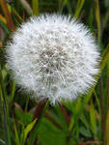
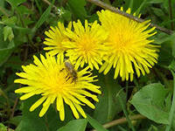
ОДУВАНЧИК.
Свойства одуванчика настолько разнообразны, что делают это растение целебным, способным стимулировать работоспособность, устранять повышенную утомляемость и усталость.
Ещё очень давно в народной медицине листья и корни одуванчика использовали как средство, возбуждающие аппетит, мочегонное и отхаркивающее. Также одуванчик – отличное ранозаживляющее средство и может применяться в терапии парезов, параличей. Одуванчик применяют для лечения заболеваний кожи, при обезвреживании укусов ядовитых насекомых, а также растение очень хорошо помогает кормящим матерям при недостатке молока.
Но применять его следует с осторожностью! Передозировка при употреблении одуванчика может вызвать сильную рвоту и диарею.

Slide 5
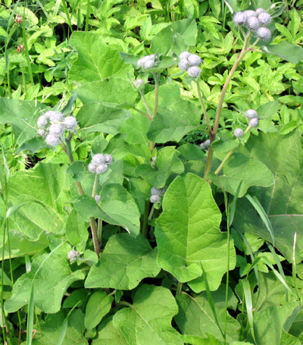
ЛОПУХ.
Растение я видное,
Да имя у меня обидное.
Я же щедр и так богат,
Не сорняк, а сущий клад!

Slide 6
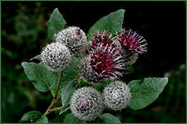
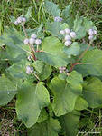
ЛОПУХ.
Настои из лопуха применяют при заболевании суставов, сахарном диабете и расстройствах желудка. Только что срезанные листья растения помогают снять жар у больного, унимают боль при ревматизме, заживляют раны.
Для лечения заболеваний кожи эффективно помогают отвары и настои из корней лопуха, в состав которых входят персиковое или оливковое масло. Данные препараты успешно применяют при облысении или для укрепления волос.
При различных заболеваниях желудочно-кишечного тракта эффективно помогает сок из корня лопуха.

Slide 7
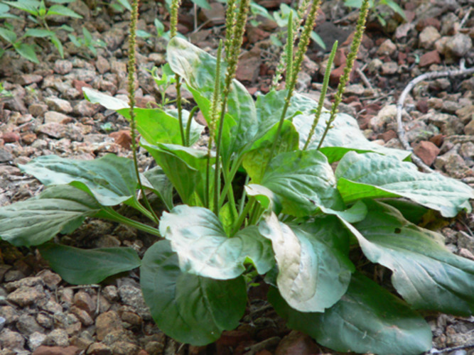
ПОДОРОЖНИК.
Тонкий стебель у дорожки,
На конце его – серёжки.
На земле лежат листки –
Небольшие лопушки.
Нам он, как хороший друг,
Лечит раны ног и рук.

Slide 8
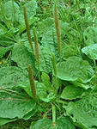
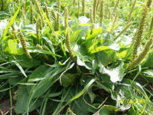
ПОДОРОЖНИК.
Подорожник добавляют во многие блюда, такие как омлеты и запеканки, в каши и напитки, в пюре и котлеты.
Свежие измельченные листья подорожника применяются при ранениях, ушибах, ожогах, укусах насекомых как кровоостанавливающее средство. Подорожник обладает хорошим противовоспалительное свойством.
Настой из листьев подорожника обладает отхаркивающим свойством, благодаря чему и используется при лечении бронхитов, бронхиальной астмы. Сок свежих листьев подорожника эффективен в лечении язвенной болезни желудка и хронических гастритов. А водный настой свежих листьев способствует быстрому очищению и лечению ран, порезов, кожных язв, нарывов.

Slide 9
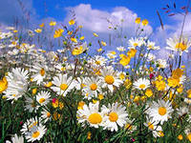
РОМАШКА.
Белая корзинка, золотое донце.
В ней лежит росинка,
И сверкает солнце
Этот маленький цветочек –
Для припарок, для примочек.
Если воспаление, отвар-успокоение.

Slide 10
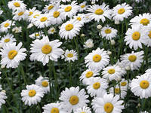
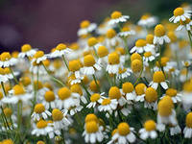
РОМАШКА.
Лечебные свойства ромашки известны давно, еще древние греки применяли ее для снятия жара, а знатные римлянки - для очищения и отбеливания кожи лица, придания особого оттенка и блеска волосам. На Руси настои ромашки использовались при лечении гнойничковых заболеваний кожи, гнойных ран и заболеваний желудочно-кишечного тракта.

Slide 11
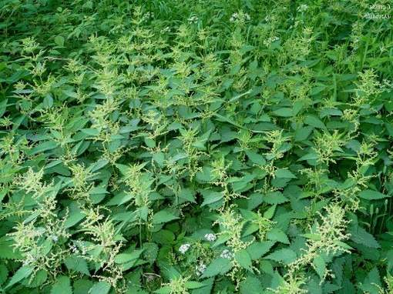
КРАПИВА.
Листья у меня съедобные,
Для салатов, щей они пригодные.
Вылечу суставы ног и рук,
Не болей, мой юный друг!

Slide 12
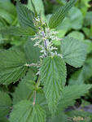
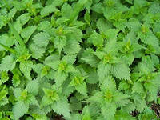
КРАПИВА.
Крапива - ценное поливитаминное растение, своеобразный природный концентрат витаминов.
Это ценный источник аскорбиновой кислоты, который спас многих людей от голодной смерти и авитаминоза в голодные военные годы. Крапива имеет множество лечебных свойств: кровоостанавливающее, ранозаживляющее, противолихорадочное, противомикробное.

Slide 13
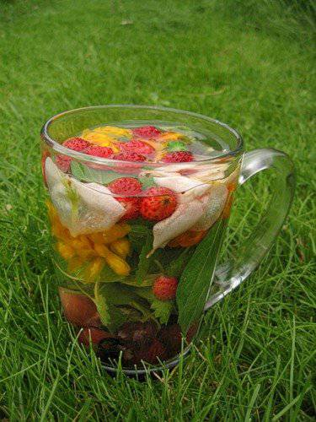
ВНИМАНИЕ!
Но не стоит забывать, что только врач может точно диагностировать болезнь, оценить развитие и течение ее, назначить необходимые лекарства. Поэтому и лекарственные растения нужно применять лишь после консультации с лечащим врачом или по его совету.

Slide 14
Ссылки.
Картинка «Одуванчик» http://im2-tub-ru.yandex.net/i?id=278763614-53-72&n=21 http://im1-tub-ru.yandex.net/i?id=327446354-71-72&n=21
http://im6-tub-ru.yandex.net/i?id=473983783-61-72&n=21
Картинка «Лопух». http://www.bankreceptov.ru/picture/herb_058.jpg
http://im6-tub-ru.yandex.net/i?id=436052358-29-72&n=21
http://im7-tub-ru.yandex.net/i?id=151658154-51-72&n=21
Картинка «Подорожник». http://im5-tub-ru.yandex.net/i?id=2156768-71-72&n=21
http://im5-tub-ru.yandex.net/i?id=142833866-16-72&n=21
http://im1-tub-ru.yandex.net/i?id=603362315-58-72&n=21
Картинка «Ромашка». http://im7-tub-ru.yandex.net/i?id=149213508-60-72&n=21
http://im0-tub-ru.yandex.net/i?id=56467177-00-72&n=21
http://im1-tub-ru.yandex.net/i?id=112879396-68-72&n=21
Картинка «Крапива». http://im7-tub-ru.yandex.net/i?id=98779537-64-72&n=21
http://im7-tub-ru.yandex.net/i?id=57622990-58-72&n=21
http://stat18.privet.ru/lr/0a19644ec403b7688856a8cd530ad6e4

